Slide 1
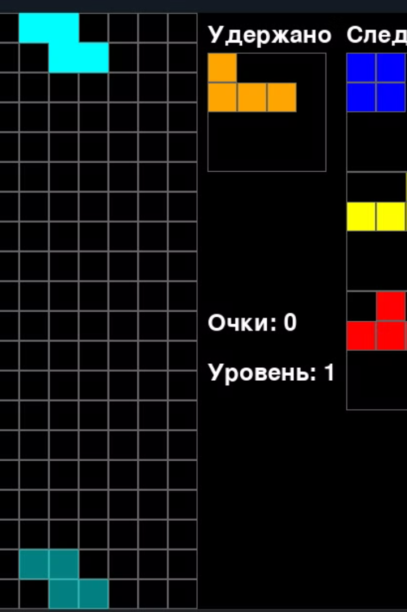
Проект онлайн Тетриса на Python
Разработка онлайн игры Tetris с помощью Python и Pygame

Slide 2
Основной источник вдохновения
Идея была вдохновлена аналогом игры тетриса TETR.IO, в котором существует соревновательный фактор. В этой игре есть разные возможности соревноваться с противником, вроде набора большего количества очков или других более уникальных способов соревнования.
Мы хотели научиться работать с сетью и понять принцип ее работы. Они решили создать свой собственный сервер и взяли данную игру как в пример для своей разработки.
Основная цель проекта - создать онлайн-версию тетриса, где игроки смогут соревноваться друг с другом в режиме реального времени. Мы хотели реализовать базовые способы взаимодействия между игроками, чтобы сделать процесс игры в тетрис более увлекательным и динамичным.

Slide 3
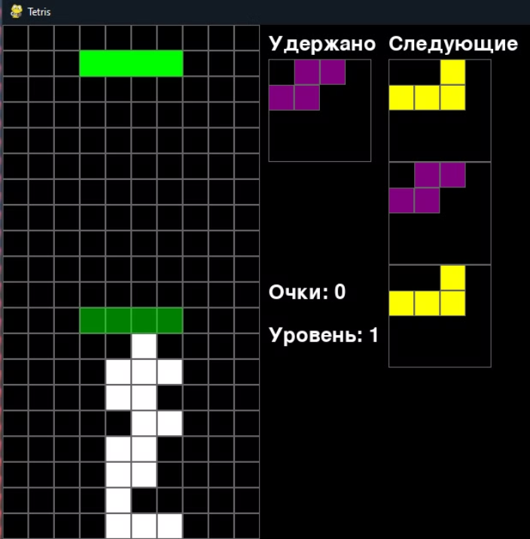
Визуализация с помощью Pygame
Мы постарались максимально близко воссоздать визуальный процесс с игрой вдохновения:
Поле, которое отображает текущий блок, и тень от блока, которая показывает куда блок упадет в будущем, например при нажатии на клавишу пробел.
Отображение удержанной фигуры, по нажатию клавиши Shift, так же как и отображение следующих фигур
Счет игрока, который находится под удержанной фигурой и левее от следующих фигур.

Slide 4

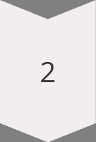
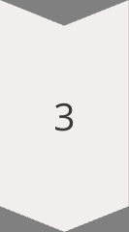
Управление игрой
Так же как и интерфейс, необходимо было создать механики, которые бы соответствовали игре вдохновителю:
Перемещение фигуры с указанной задержкой
Происходит считывание зажатия клавиши, времени "первого зажатия клавиши" и время и текущее время, разница которой равна времени зажатия клавиши. Таким образом, если добавить условие на проверку того, что время зажатия клавиши больше или равно пользовательской задержке, указанной в миллисекундах, можно получить необходимую задержку перемещения фигуры. Это полезно для более точного перемещения блоков по игровому полю.
Вращение блоков
Вращение блоков, и все клавиши зажатие которых считывать не нужно, вроде поворота, считываются только по нажатию клавиши
Ускорение передвижения блока
Это происходит только в том случае, если игрок зажимает клавишу настолько, чтобы промежуток между одним перемещением уменьшился на указанную пользовательскую величину. Т.е при долгом зажатии клавиши, фигура будет не просто двигаться на одну клетку, а будет двигаться быстрее, чем двигалась бы при прежнем промежутке

Slide 5
Мультиплеер внутри игры
Одной из необходимостей было создание мультиплеера внутри игры. Для этого было необходимо создать сервер и клиент. Основные классы в нашем проекте, которые отвечают за это: BattleServer, BattleClient, BattleTetrisGame.
BattleServer - класс сервера, который отвечает за создание сервера и правильную синхронизацию данных между клиентами. BattleClient - класс клиента, который отвечает за получение данных с сервера, отключение/подключение к серверу, обработку сетевых ошибок.
Оба класса работают с использованием двух библиотек - socket и pickle, но в BattleServer так же используется библиотека Threading Библиотека socket отвечает за установку подключения к серверу, отправку/получение данных. pickle отвечает за сериализацию данных, кодирование и декодирование для передачи по сети. Threading необходим для обработки данных поступающих от двух клиентов одновременно, создавая несколько отдельных потоков, чтобы можно было делать это одновременно.

Slide 6
Дальнейшие возможности
1
Добавление новых способов соревнования между игроками(garbage-system)
2
Добавление новых механик поворота фигур.
3
Оптимизация сетевого процесса.

